Slide 1

LABORATOIRE
LANGUES et CIVILISATIONS à TRADITION ORALE
(UMR 7107)
CNRS
Université Paris Sorbonne-Nouvelle
&
Université Paris-Sorbonne

Slide 2

Caractéristiques principales du laboratoire
Description et analyse de systèmes linguistiques
et de cultures peu ou mal connus, voire inconnus
  Pour apporter des connaissances nouvelles sur
  les productions symboliques dans leur milieu naturel,
  sous forme de :
    grammaires, dictionnaires, atlas linguistiques, recueils de littérature orale…
Enquête de terrain conçue comme principal fondement méthodologique
  Toute collecte de données étant menée dans son articulation avec un système d’hypothèses clairement formulées sur des langues aussi diverses que possible.
Pluridisciplinarité clairement affichée
Participation à des paradigmes théoriques différents

Slide 3
Historique du laboratoire
Fondé en 1976 par A.-G. Haudricourt et J.M.C. Thomas.
Directeurs successifs :
  J.M.C. Thomas ; dir. adj. L. Bouquiaux (1976-1985)
  J.M.C. Thomas ; dir. adj. M.-F. Rombi (1986-1991)
  J.-C. Rivierre ; dir. adj. C. Moyse-Faurie (1992-1995)
  M. Mazaudon ; dir. adj. A. Kihm (1996-1999)
  Z. Guentchéva ; dir. adj. S. Naïm
  & C. Pilot-Raichoor (2000-2008)
Laboratoire propre
(LP 3121) du CNRS
(1976-1987)
Unité Propre
de Recherche
(UPR 3121) du CNRS
(1988-1999)
Formation de Recherche
en Évolution (FRE 2204)
CNRS, Paris 3 et Paris 4
(2000-2001)
Unité Mixte de Recherche
(UMR 7107) (2001- )

Slide 4
Organigramme
Direction
  Directrice : Zlatka Guentchéva
  Directrices-adjointes :
  Samia Naïm et Christiane Pilot-Raichoor
Conseil de laboratoire :
    La direction
    3 responsables d’équipe :
      Bertrand Masquelier
      Véronique de Colombel
      Boyd Michailovsky
    Membres élus : Isabelle Bril, François Jacquesson,
    Isabelle Leblic, Claire Moyse-Faurie, Michel Jacobson (représentant ITA)

Slide 5
Les trois équipes
Anthropologie de la parole
Langue, culture, environnement
Typologie et changement linguistique

Slide 6
Motivations pour la réorganisation actuelle
Changement progressif de la composition
des membres du laboratoire
2. Émergence de nouvelles thématiques ;
engagement fort des membres du laboratoire dans des programmes nationaux et inter-nationaux, en particulier en typologie
3. Développement des financements sur projet : contrats internationaux, ANR, ACI, PICS, ESF…

Slide 7
Organisation actuelle du laboratoire (1)
    I. Thématiques
    Temps et espace (achevé fin 2004)
    L’homme et la nature (achevé fin 2004)
    Coordination et subordination (achevé 2005)
    Aspect et temps : description(s) et théorie(s)
    Phonologie panchronique
    Nomination, dénomination et terminologie de parenté
    Interlocution
    Textes de tradition orale
    Lexique et diachronie
    Préverbation

Slide 8
Organisation actuelle du laboratoire (2)
II. Aires culturelles et familles de langues
    Etudes océaniennes
    Langues de la zone tibéto-birmane
    Langues et cultures dravidiennes
    Langues chamito-sémitiques
    Langues bantu et oubanguiennes
    Langues des Balkans

Slide 9
Organisation actuelle du laboratoire (3)
Informatique pour la linguistique :
base de données « son-texte »
    Programme « Archivage » : pérennisation et diffusion des documents linguistiques issus d’enquêtes de terrain et intégrant texte et son
    Centre de ressource pour la description (CRDO) :
    créé par la Direction d’Information Scientifique (DIS)
    et le Dép. SHS du CNRS en janvier 2006 sur un projet émanant du LACITO

Slide 10
Ressources humaines 2007
20 chercheurs CNRS (4 départs à la retraite 2004-2007)
  rang A : 9 (7 + 2 émérites)
    1 DR1
    6 DR2
  rang B : 11 (dont 2 recrutés entre 2004 et 2007)
    9 CR1
    2 CR2
13 enseignants-chercheurs
  rang A : 4 (3 + 1 émérite)
    2 PU1
    1 PU2
  rang B : 9 MC
4 ITA (3 IE2 et 1 TCS)
Personnels temporaires sur CDD : 1 CDD de 3 mois
(pour le CRDO) et 2 CDD (dans le cadre des ANR)
Doctorants : 44
Autres membres (non statutaires mais financés par
le laboratoire) : 8

Slide 11
Programmes portés par le laboratoire (1)
  PICS (2003-2007)
    Documentation et Archivage des Langues et de la Linguistique Tibétaine et Himalayennes (DALLITH), resp. N. Tournadre
  ACI “Jeunes chercheurs” (2005-2007)
    Rythmes à danser, poèmes à chanter en Mélanésie : esthétique, transmission et impact social des arts musicaux au Vanuatu,
    resp. A. François
  Programme franco-bulgare (RILA, 2005-2006)
    Les dialectes balkaniques sur le territoire de la Bulgarie,
    resp. Z. Guentchéva & P. Assenova (Univ. de Sofia)
  East meets West (OMLL, 2000-2003-2007)
    Projet pluridisciplinaire en Asie Centrale et dans
    le Nord-Est de l’Inde (ESF), coord. F. Jacquesson

Slide 12
Programmes portés par le laboratoire (2)
  Contrat LACITO - Province Nord de la Nouvelle
  Calédonie (2004-2010)
    Elaboration du dictionnaire thématique des langues du Nord
    non décrites
  ANR Epopée Népal (2007-2009)
  resp. B. Michailovsky
  ANR Autour du Brahmapoutre (2007-2010)
  resp. Fr. Jacquesson

Slide 13
Manifestations scientifiques
(co)-organisées par les membres du laboratoire (1)
6 colloques internationaux :
  La négation et les énoncés susceptibles d’être niés, Cerlityp, 15-16 nov. 2004 (org. S. Naïm, C. Pilot-Raichoor et C. Moyse-Faurie)
  Pharmacopée traditionnelle chinoise, Montpellier, 26 nov. 2004 (resp. É. Motte-Florac, Université Montpellier 1)
  Typologie et modélisation de la coordination et de la subordination, LACITO/Paris 3/Paris 4 - 26-28 mai 2005,
  (resp. I. Bril et G. Rebuschi)
  7e colloque de linguistique océanienne (COOL7), Nouméa, 2-6 juillet 2007 (resp. C. Moyse-Faurie et J. Vernaudon)
  7e colloque international de l’Association of Linguistic Typology (ALT-7), Paris, 25-28 septembre 2007 (co-organisé par S. Robert, I. Bril, J. Fernandez-Vest et M. Vanhove)
  La temporalité dans la diversité des langues (1re partie), Cerisy, 2-4 octobre 2007 (resp. Z. Guentchéva & J.-P. Desclés)
  En préparation : 11e colloque de linguistique austronésienne (11-ICAL), Aussois, juin 2009.

Slide 14
Manifestations scientifiques
(co)-organisées par les membres du laboratoire (2)
5 workshops
2 workshops (PICS « DALLITH ») :
    Villejuif (2-4 mars 2005)
    Université de Virginie (30 mai-1er juin 2006)
3 workshops internationaux ( OMLL – ESF) :
  Language Groups in Northern Eurasia (Aussois, 23-25/09/2005)
    Migrations (Porquerolles, 5-7 septembre 2007)
    Steppes and their suburbs sur l'Eurasie du Nord
    (Porquerolles, 29 septembre-1er octobre 2007)
6 journées ou Symposiums d’études thématiques

Slide 15
Participations à des programmes internationaux
Programme norvégien « The Oceania Project »
  Piloté par l’Université d’Oslo et portant sur l’étude archéologique, anthropologique et linguistique des «outliers» polynésiens
Programme « Berlin-Utrecht Reciprocals Survey »
  Collaboration au programme sur la typologie des marques de réciproque
Projet déposé auprès de la Fondation DOBES:
  The Kurumba Langagues of the Nilgiris (avec l’Université
  de Munich et la collaboration de chercheurs indiens,
  resp. Christiane Pilot-Raichoor)
« Minorities on the fringes of Europe »
  Projet de collaboration à un programme européen sur les langues minoritaires (coord. Prof. Mila Dimitrova-Vulchanova,
  Univ. de Trondheim, Norvège)
Projet Contact de langues (LACITO – Université de Brème)
  Projet de coopération portant sur les contacts de langues.
« Méga-Tchad »
  Réseau international de recherches pluridisciplinaires dans le bassin du lac Tchad - http://www.uni-bayreuth.de/afrikanistik/mega-tchad/

Slide 16
Invités du laboratoire
Nombreux conférenciers étrangers :
  Allemagne (B. Comrie, M. Haspelmath), Australie (N. Evans, W. Foley), Belgique (P. Dendale, M. Mesnil, J. van der Auwera, Verstracte), Bulgarie (P. Assénova, V. Aleksova), Etats-Unis (L. Hyman, V. Friedman, M. Mithun, Van Valin), Inde (R.Varier, V. Renganathan), Italie (M. Squartini, Pietrandrea), Nouvelle-Zélande (F. Lichtenberk), Russie (V. Plungian)…
Accueil d’1 post-doc et de 2 doctorants :
  1 postdoc :
  Aimée Lahaussois-Bartosik (HRELP, SOAS 2003-2004 -
  IR - DRI-CNRS depuis 2005)
  2 étudiants étrangers (programme franco-belge PAI)
  La polyphonie et les notions connexes ; approches linguistique
  et littéraire, MAE) :
  Lebruyn Bert (octobre 2005), doctorant, Université d’Utrecht ;
  Andrei Diana (mi-oct.-mi-nov. 2005), DEA, Université de l’Ouest, Timişoira, Roumanie

Slide 17
Enseignements des chercheurs CNRS
Université Paris 3-ILPGA
  Diversité des langues et changement linguistique (M1)
  Linguistique tibéto-birmane (M1)
Université Paris-Sorbonne
  Typologie et diversité des langues (L, M1)
  Sémantique grammaticale (M2 2005 et 2006)
  Ethnomusicologie et cognition (M2)
INALCO (annuel)
  Initiations aux méthodes de terrain en linguistique
  Linguistique océanienne
  Comparatisme austronésien et typologie syntaxique
  Structure, dialectologie et lexicologie du swahili
  Histoire et civilisation swahili
Université de Polynésie Française (Tahiti)
Université de la Nouvelle-Calédonie
IUFM de Wallis et Futuna

Slide 18
Mobilité des chercheurs du laboratoire
J.-M. Charpentier, détaché à l’Université de Polynésie Française
du 1/12/2003 au 30/6/2007
C. Moyse-Faurie, détachée à l’Université de la Nouvelle-Calédonie du 1/2/2004 au 1/1/2005
M.-F. Rombi, mise à disposition de l’INALCO du 1/9/2003 au 31/8/2008

Slide 19
Distinctions honorifiques
2004
Alexandre François : Médaille de bronze du CNRS
pour ses recherches dans le domaine océanien
2007
Zlatka Guentchéva : Docteur Honoris Causa
de l’Université de Sofia « St Clément d’Okhrid » (Bulgarie)

Slide 20
Doctorants (43 au total)
Université Paris 3 : 20 doctorants
Université Paris 4 - Sorbonne : 14 doctorants
Univ. Paris 8, INALCO, EPHE, Univ. de Toulouse… :
9 doctorants

Slide 21
Doctorants Université Paris III (1)
Abdoulhamid Ali [dir. G. Rebuschi]
  Analyse syntaxique des constructions participiales absolues en français
Aghali-Zakara Mohamed [dir. R. Kaboré]
  Identité touarègue
Ayewa Kouassi [dir. L. Bouquiaux]
  Interférences des langues maternelles lors de l’apprentissage
  du français de Côte d’Ivoire, exemple dida
Belko-Bayoro Adamou [dir. R. Kaboré]
  Toponymie et histoire de la ville de Niamey
García Markina Y.-M. [dir. G. Rebuschi]
  L'opposition entre ser et estar en espagnol et ses équivalents dans d'autres langues romanes
Hwang Jungsun [dir. G. Rebuschi]
  Recherches sur la subordination en coréen
Iwasa Kazué [dir. M. Mazaudon]
  L’apport de l’étude des manuscrits à la linguistique des langues yi (lolo). Étude d’un manuscrit bilingue chinois-yi

Slide 22
Doctorants Université Paris III (2)
Khamis Adoum [dir. L. Bouquiaux]
  L'enseignement des langues nationales au Tchad : problèmes généraux et applications au mango
Kihouami Edmond [dir. L. Bouquiaux]
  Étude ethnolinguistique des proverbes chez les Lari de la région du Pool (Congo)
Lafhej Imen [dir. G. Rebuschi]
  Recherche sur les constructions relatives en arabe et en français
Lilius Suzanne [dir. S. Sauvageot]
  Description du somali dans sa variante parlée dans la République de Djibouti. Étude phonologique, morphologique et syntaxique
Oisel Guillaume [dir. N. Tournadre]
  Approche diachronique de la médiativité en tibétain
Prat Frédéric [dir. G. Rebuschi]
  Représentation d’un système logico-sémantique de type intentionnel :
  une extension possible de la grammaire de Montague

Slide 23
Doctorants Université Paris III (3)
Rurangirwa Straton [dir. R. Kabore]
  Situation sociolinguistique du Rwanda
San San Hnin Tun [dir. F. Jacquesson]
  Les particules énonciatives en birman
Sanou Dafrassi Jean-François [dir. L. Bouquiaux]
  Problèmes de dialectologie bobo
Sorgho Germain [dir. L. Bouquiaux]
  Lexicologie du moore
Vellupillai Uthaya [co-dir. E. Sethupathy]
  Le corpus des inscriptions du temple de Cirkâli
Yamamoto Shiho [dir. G. Rebuschi]
  Recherches sur la modification nominale et la quantification en japonais
Zogbo Gnoléba [dir. L. Bouquiaux]
  Description du bete, langue kwa de Côte d’Ivoire

Slide 24
Doctorants Université Paris IV-Sorbonne (1)
Bellahsene Linda [dir. Z. Guentchéva]
  Relations entre temps, aspect et modalité :
  le cas de la particule préverbale ad en berbère kabyle
Buddhapong Sudarat [dir. A. Lemaréchal]
  Le passif et ses équivalents en thai et en français
Delorme Jérémie [dir. A. Lemaréchal] soutenance prévue 2008
  Contribution à une typologie générale des toponymes
Fouilleul Thierry [dir. A. Lemaréchal] enseignant en Hongrie
  Genèse du système verbal en hongrois et dans les langues ob-ougriennes
Geneix-Rabault Stéphanie [A.-M. Despringre] soutenance avril 2008
  Chants et jeux chantés pour enfants en drehu (Îles Loyauté, Nouvelle-Calédonie)
Gautier Séverine [dir. A.-M. Despringre]
  Musique et instrumentations nouvelles des festoù-noz
Henri Agnès [dir. A. Lemaréchal] Allocataire - Univ. Paris-Sorbonne
  Description du mele-fila (langue d’Efate, Polynésie)

Slide 25
Doctorants Université Paris IV-Sorbonne (2)
Milorava Sophio [dir. A. Lemaréchal]
  Les verbes de position, mouvement et déplacement en géorgien et en français
Park Ok Hee [dir. A. Lemaréchal]
  Effacement des marques de cas et détermination en coréen
Petrovic-Rignault Marijana [dir. Z. Guentchéva]
soutenance prévue fin 2008
  Le valaque : syntaxe et sémantique
Rasoamaka H. [co-dir. A. Lemaréchal]
  Mode et modalité en malgache et en allemand
Schmitt Hubert [co-dir. A.-M. Despringre]
  La musique en Limousin aux XIXe et XXe siècles
Villela Damien [A.-M. Despringre]
  Affirmations culturelles dans la musique traditionnelle
  de Transylvanie
Wang Min [dir. A. Lemaréchal]
  L’expression de l’aspect et du temps en chinois
  et en français

Slide 26
Doctorants Université Paris 8, EPHE, INALCO et Université de la Nouvelle-Calédonie (1)
Someya Satoshi Paris 8 [dir. N. Tournadre]
  L'inchoatif en japonais
Vokurkova Zuzana Paris 8 [dir. N. Tournadre] sout. en 2008
  Les marqueurs de modalités médiatives et épistémiques
  en tibétain standard
Del Bon Estella EPHE [dir. C. Hagège]
  L’impersonnel en cachemiri
Bearune Suzie INALCO [dir. C. Moyse-Faurie]
  L’expression linguistique de l’espace en nengone
  (Maré, îles Loyauté)
Djoupa Alexandre INALCO [dir. C. Moyse-Faurie]
  Analyses de quelques marqueurs et de quelques opérations
  en langue fagauvea (Ouvéa, îles Loyauté)

Slide 27
Doctorants Université Paris 8, EPHE, INALCO
et Université de la Nouvelle-Calédonie (1)
Taine Emile INALCO [dir. C. Moyse-Faurie]
  Analyse du système de repérage spatial en langue drehu
  (Lifou, îles Loyauté)
Wacalie Fabrice INALCO [dir. C. Moyse-Faurie]
  Analyse morphosyntaxique du prédicat et des procédés
  de nominalisation en drehu (Lifou, îles Loyauté)
Tjibaou Emmanuel Univ. Nouvelle-Calédonie [dir. C. Moyse-Faurie]
  La littérature orale dans la région de Hienghène.
Wetta Madeleine Univ. Nouvelle-Calédonie [dir. C. Moyse-Faurie]
  La représentation animale dans les textes de tradition orale paicî

Slide 28
Soutien du laboratoire aux activités des doctorants
Formation
  - enseignement (LMD) et séminaires
  - intégration aux opérations et programmes
  de recherche
Financement de missions de terrain et colloques
(16 doctorants, ex-doctorants et post-doc)
  - crédits de base du laboratoire
  - contrats (ANR, vacations)
Logistique : postes de travail, matériel informatique

Slide 29
Thèses soutenues (15) et devenir des doctorants (a)
2003
Duval Marc, Paris IV [A. Lemaréchal, 11 déc. 2003]
lecteur - Univ. Zurich
  L’interrogation indirecte totale à travers ses marques
2004
Barreto Sofia, Paris IV [dir. A.M. Despringre, 12 janv. 2004]
MC Venezuela
  La chanson traditionnelle de l’Est vénézuélien et ses rapports avec la musique des îles Canaries. Approche d’une étude comparative
Casteret Jean-Jacques, U. Bordeaux [co-dir. A.M. Despringre, 30 nov. 2004] poste Aff. Culturelles
  Le chant de table en Béarn et Bas-Adour : ethnomusicologie d’une pratique polyphonique
  Polian Gilles, Paris 3 [dir. G. Rebuschi, 22 nov. 2004]
Éléments de grammaire du tseltal, langue maya du Mexique

Slide 30
Thèses soutenues (15) - Devenir des doctorants (b)
2004
Skrabalova Hana, Paris 3 [dir. G. Rebuschi, 13 déc. 2004]
post-doc CNRS (1 an) – UMR P8
  Recherches sur la syntaxe et la sémantique des expressions coordonnées, avec application particulière à la coordination nominale en tchèque
Vittrant Alice, Paris VIII, [M. Mazaudon 10 déc. 2004] MC
MC, U. Aix-en-Provence
    La modalité et ses corrélats en birman dans une approche comparative
Valma Eleni, Paris VII [Z. Guentchéva 10 mai 2004]
chargée de cours – Paris X
  L’expression de la causalité en français et en grec moderne - étude contrastive

Slide 31
Thèses soutenues - Devenir des doctorants (c)
2005
Park Sang Yun, Paris IV [A. Lemaréchal, 25 janv. 2005]
enseignante Univ (Séoul)
  Syntaxe et sémantique des verbes français. Contribution à l’étude de la transitivité en français
Bouslab H., EHESS [L. Bouquiaux mai 2005]
Chekrouni N., Paris 3 [L. Bouquiaux 11 mai 2005]
Goddefroy É., Paris IV [A. Lemaréchal 25 jan. 2005]
  De la subjectivité dans l’énoncé de presse écrite
2006
Papacleovoulou–Van den Handel M., Paris IV [co-dir. Z. Guentchéva, 17 mars 2006] – USA
    Énonciation et temporalité : étude du système du grec moderne
    en comparaison avec le français

Slide 32
Thèses soutenues - Devenir des doctorants (d)
2007
  Bourmalo L., U. de Nantes [co-dir. A.-M. Despringre 15 déc. 2007]
  Analyse linguistique du discours des chansons de tradition orale du pays de Guérande
De la Fuente Altaba A., Paris 3 [G. Rebuschi 14 déc. 2007]
  Les aspects sémantiques de l'incorporation nominale en nahuatl
Tublang Thamprasert R., Paris IV [A. Lemaréchal 12 juin 2007] Univ. Thaïlande
    L’adjectif et ses équivalents en thai et en français

Slide 33
6 HDR soutenues par les membres du Lacito
(2004-2007)
2004
Michailovsky Boyd Paris 3 [dir. C. Hagège, 2 juin 2004]
    Études synchroniques et diachroniques sur les langues de l’Himalaya
Moyse-Faurie Claire Paris IV [dir. A. Lemaréchal, 10 nov. 2004]
    Recherches en linguistique océanienne, Paris IV.
2005
Bril Isabelle Paris IV [dir. Z. Guentchéva, Paris IV, 16 déc. 2005]
    Langues océaniennes : Analyse morphosyntaxique et typologie.
Jacquesson François Paris 3 [dir. C. Hagège, 1er juin 2005]
    Essai de comparaison des langues boro-garo
Racine-Issa Odile INALCO décembre 2005
    Parcours et perspectives.
2006
Taine-Cheikh Catherine Paris 3 [dir. J. Lentin, 8 déc. 2006]
    Arabe et berbère sahariens. Dynamique des langues et des pratiques langagières

Slide 34
Productions du laboratoire 2004 - 2007
444 publications, dont :
  24 ouvrages individuels
  5 ouvrages de recherche collectifs (Mouton de Gruyter, Peeters)
  3 dictionnaires de langues rares (Peeters, Köppe)
  1 encyclopédie
  21 directions d’ouvrages et de revues (Mouton de Gruyter, Benjamins, Peeters…)
  68 articles dans des revues avec CL international dont :
    25 articles dans des revues A (BSL, Linguistic Typology, Phonetica…)
    26 articles dans les revues B
  102 chapitres d’ouvrage
  16 articles dans des revues à CL national
  51 CR d’ouvrages
  24 notices, introductions ou postface,
  dont 25 (co-)publications de doctorants
  et 12 communications

Slide 35
Membres du LACITO : conférenciers invités
“Keynote speaker” : 2 (dont 1 en 2008)
Conférenciers invités : 2
Conférences invitées : 17 + 2 prévues en 2008
Modérateur (“Discussant”) : 2

Slide 36
Édition et aide à la recherche
  A. Behaghel-Dindorf,
  J.-M. Roynard (depuis le 1er sept. 2007)
  [F. Péeters, retraitée en octobre 2006 ;
  C. Timmerman, jusqu’en août 2006, congé maternité jusqu’en février 2007]
Publications
    relecture de manuscrits et d’articles ;
    saisie et mise en page de manuscrits (dont textes
    en phonétique et en diverses langues et écritures) ;
    insertion des illustrations, des cartes et des schémas.
Création de polices de caractères spéciaux.
Réalisation de cartes, schémas et illustrations.

Slide 37
Service audio-visuel
Laurent Venot
Organisation des manifestations scientifiques auxquelles participe le laboratoire
Réalisation de couvertures de livres
Préparation, organisation de tournage et finalisation de films avec une problématique scientifique ou avec un objectif de communication

Slide 38
Site Web
Webmestre : Anne Behaghel-Dindorf
(depuis juin 2006)
Restructuré et enrichi
Actualités (conférences, invités, séminaires)
Vitrine du laboratoire :
    thèmes de recherche, pages individuelles des chercheurs
    langues étudiées au LACITO et “fiches-langues”
    avec liens (notamment avec les enregistrements
    disponibles dans le programme “Archivage”)
www.lacito.vjf.cnrs.fr

Slide 39
Formation permanente (2004 - 2007)‏
      Correspondant de formation : M. Lebarbier
Deux centres d’intérêt régissent les activités de formation des membres du LACITO :
  Les langues :
    Pour consulter des documents et échanger avec des collègues étrangers
      - L’anglais
      - Le portugais
      - La connaissance de l’espagnol et de l’allemand
      - Mais également des langues plus « rares » comme le macédonien
      - L’approche du grec ancien, pour vérifier dans les textes un certain nombre d’hypothèses.

Slide 40
Formation permanente
  L’informatique :
    Nouvelles techniques d’édition électronique
      - Maquettes d’ouvrages prêts à clicher
      - Traitement d’images (pour réaliser des couvertures et insérer des photos dans les ouvrages)
      - Site internet du Laboratoire
    Développement informatique
      - Langage de modélisation (UML)
      - Méthode de développement (UP)
      - Manipulation du langage MySql par la programmation en Php.

Slide 41
Prévention et sécurité au LACITO
      ACMO : M. Lebarbier
2 axes principaux :
  Missions à l’étranger :
      Passage systématique à la médecine du travail
      pour vaccination (Docteur Evrard)
      Consignes de sécurité pour les zones à risque (voire report de mission)
  Incendie :
      Exercices d’évacuation organisés par les ACMO
      du bâtiment et l’ingénieur sécurité
      (le dernier en date du 9/11/2006)

Slide 42
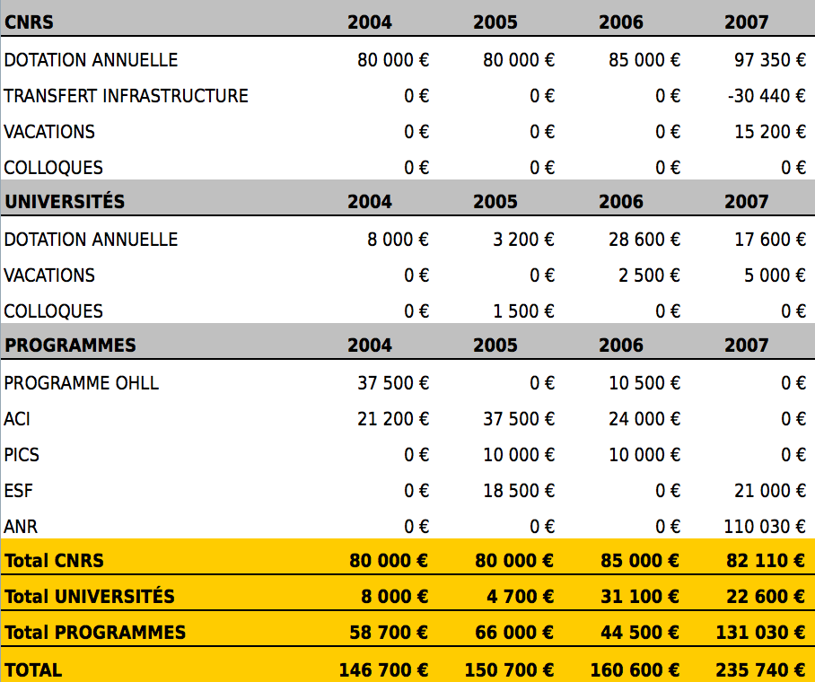
Gestion : Véronique Tittoni-Ludos (UPS 2259)
Budget : recettes (1)

Slide 43
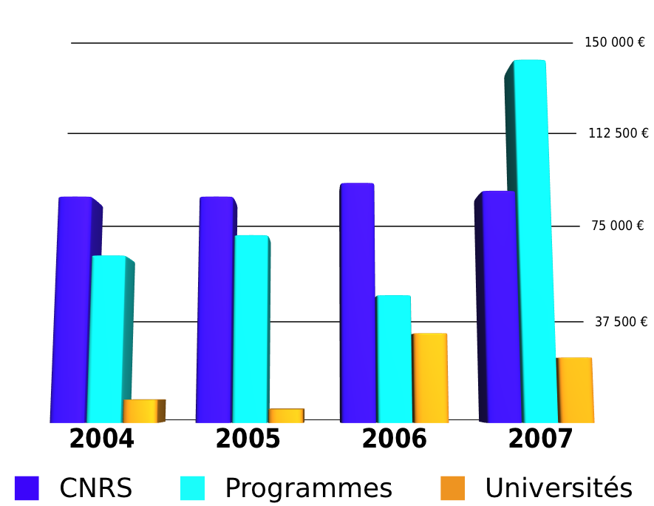
Budget : recettes globales
Origine des crédits par an

Slide 44
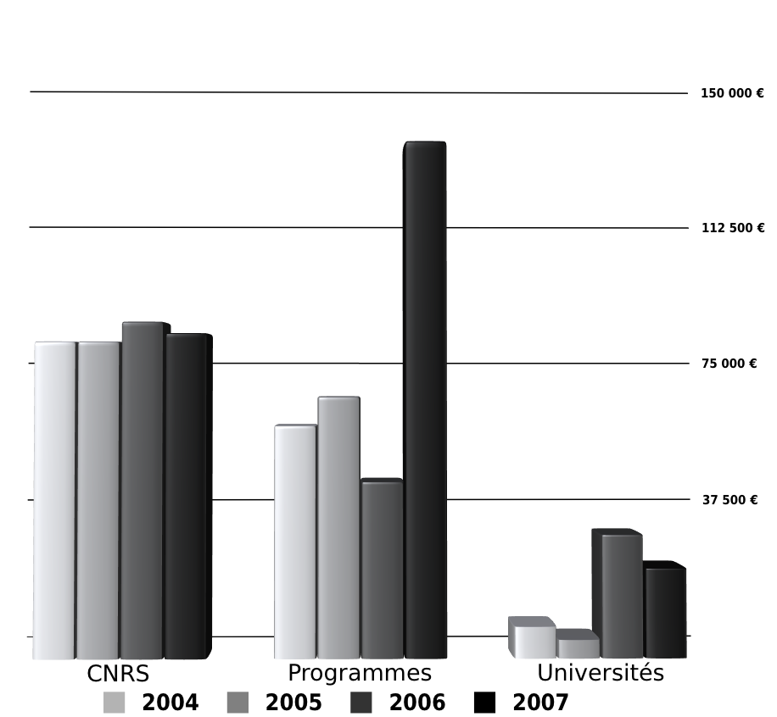
Budget : recettes globales
Variation annuelle par origine des crédits

Slide 45
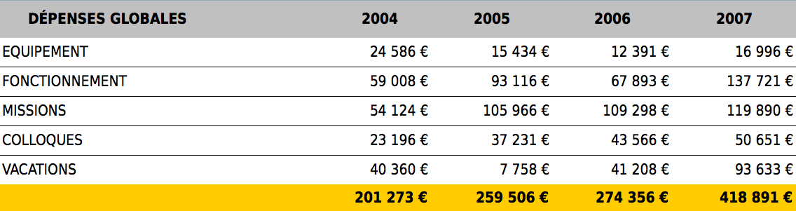
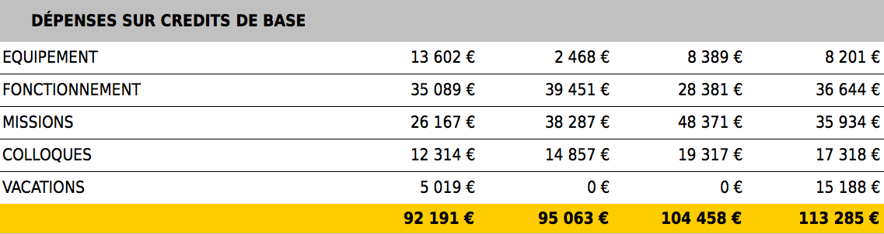
Budget : dépenses (1)

Slide 46
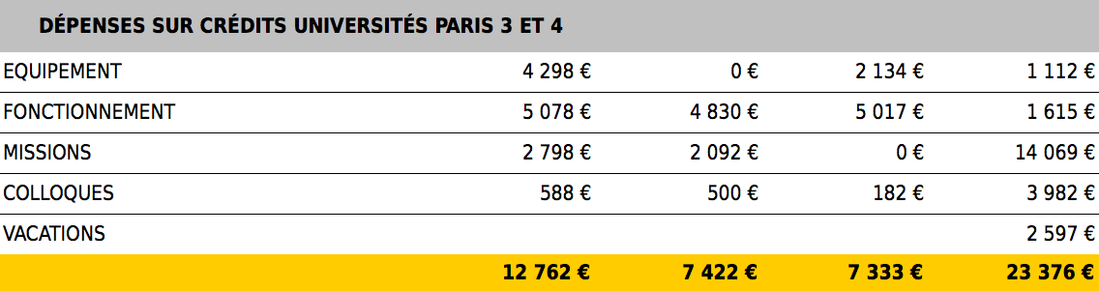
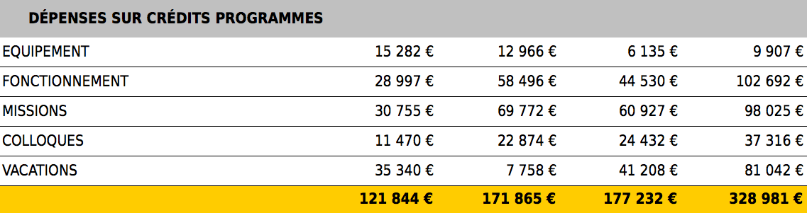
Budget : dépenses (2)

Slide 47
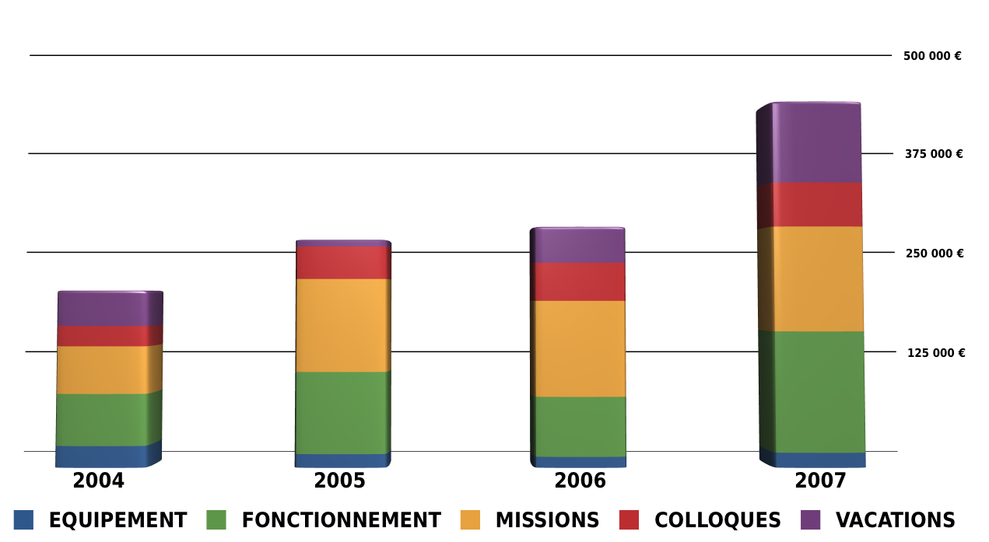
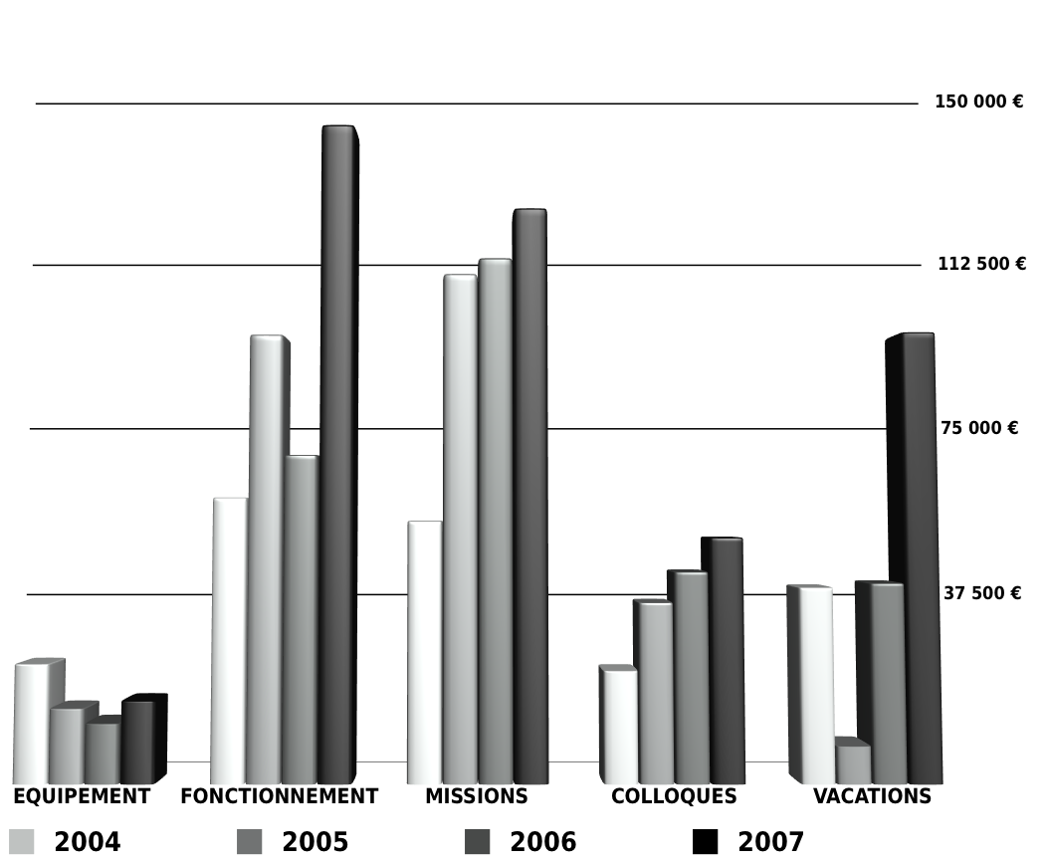
Budget : dépenses globales
Par an, de 2004 à 2007
Évolution par type de dépense

Slide 48
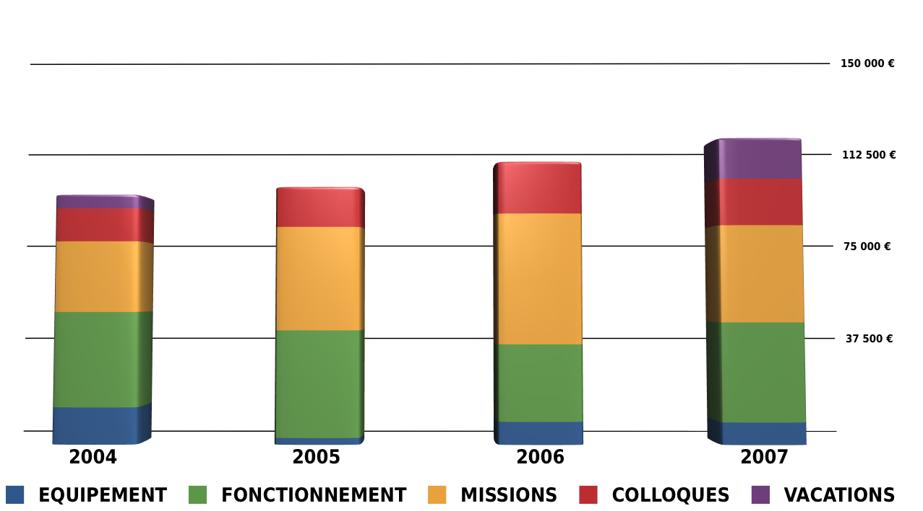
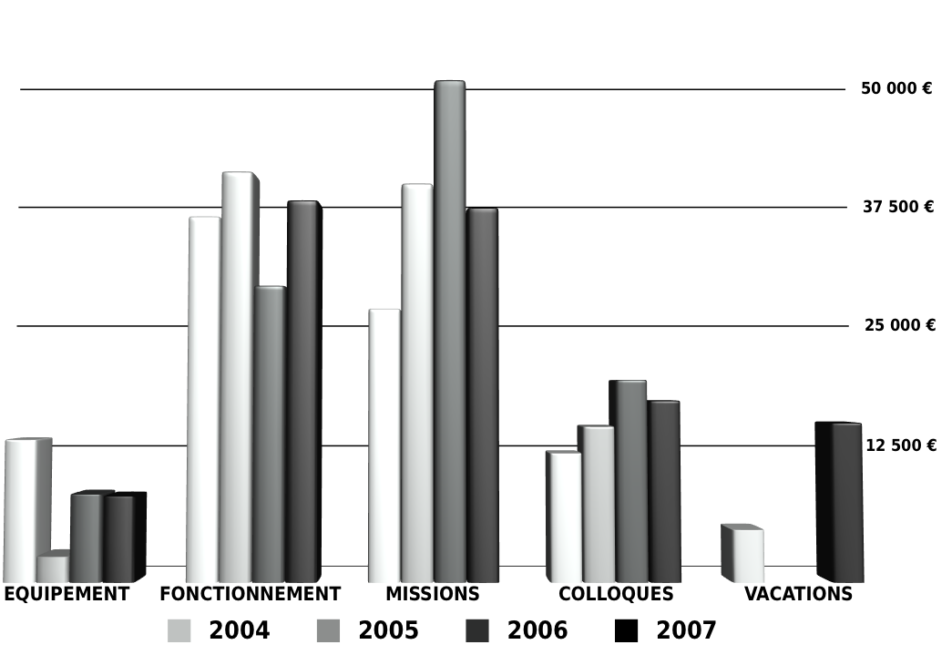
Budget : dépenses sur crédits de base
Par an, de 2004 à 2007
Évolution par type de dépense

Slide 49
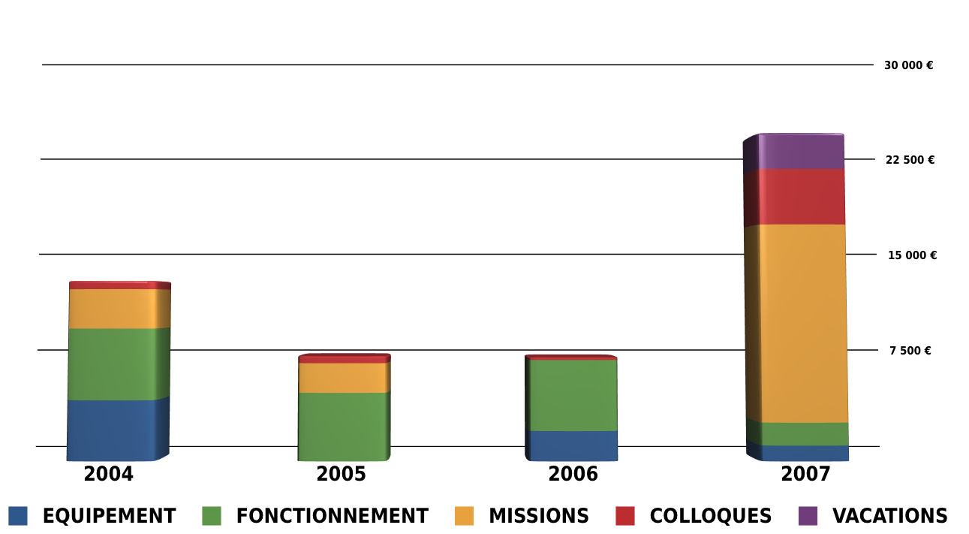
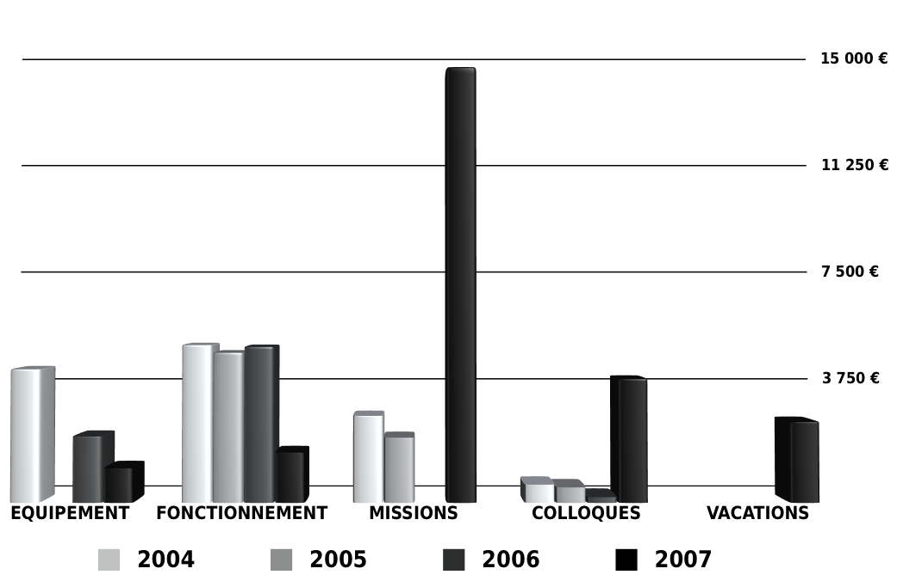
Budget : dépenses sur crédits universités
Par an, de 2004 à 2007
Évolution par type de dépense

Slide 50
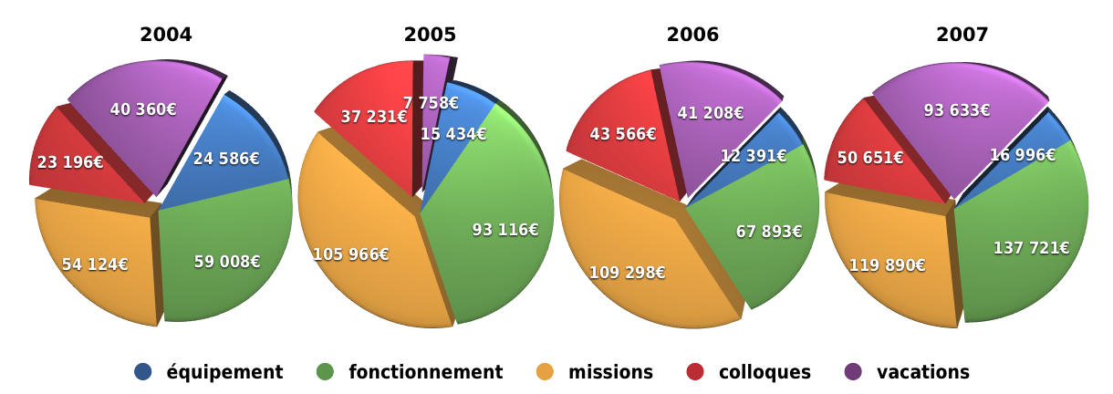
Budget : dépenses globales
Répartition par type de dépense

Slide 51
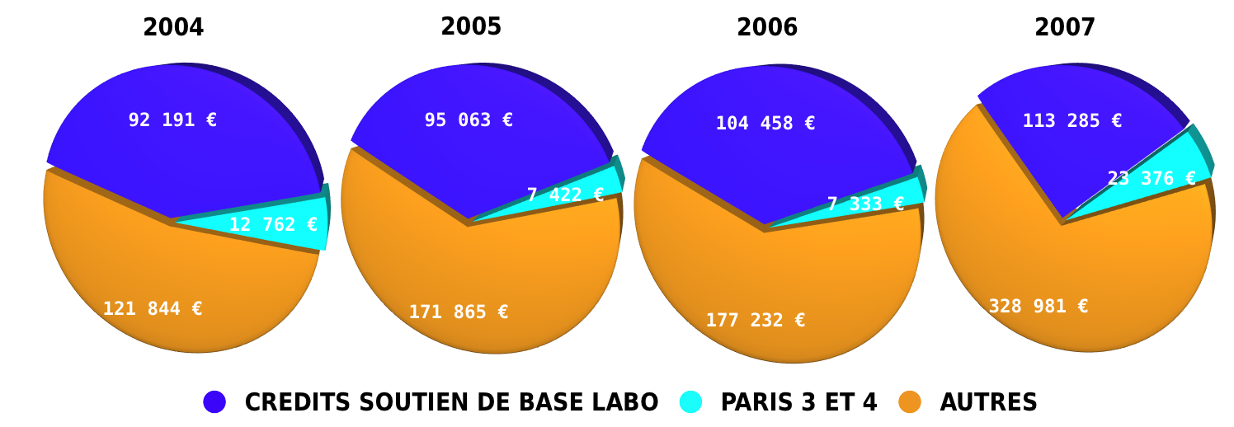
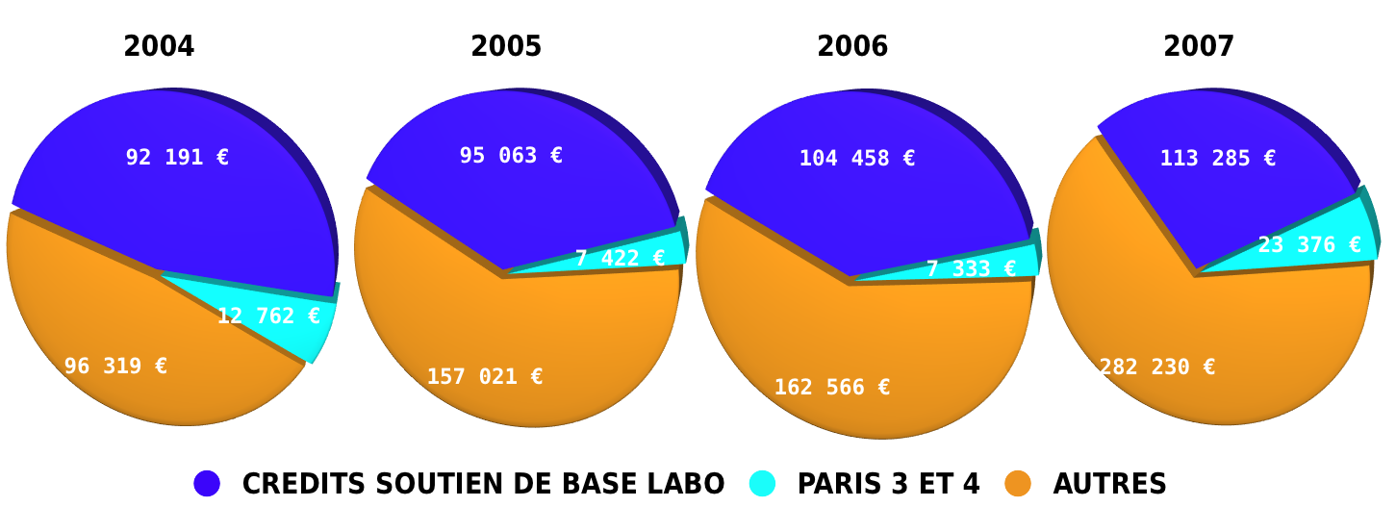
Budget : dépenses globales
Répartition par origine des crédits

Slide 52
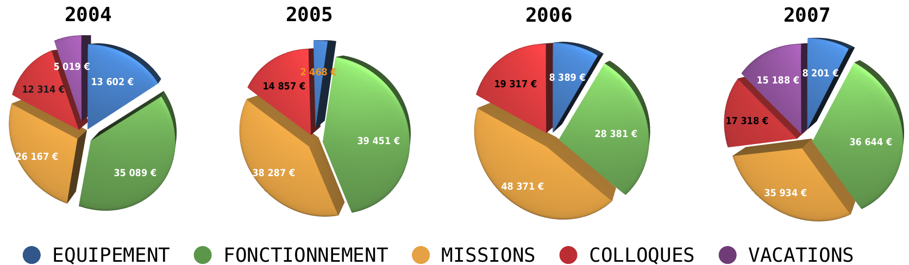
Budget : dépenses sur crédits de base
Répartition par type de dépense

Slide 53
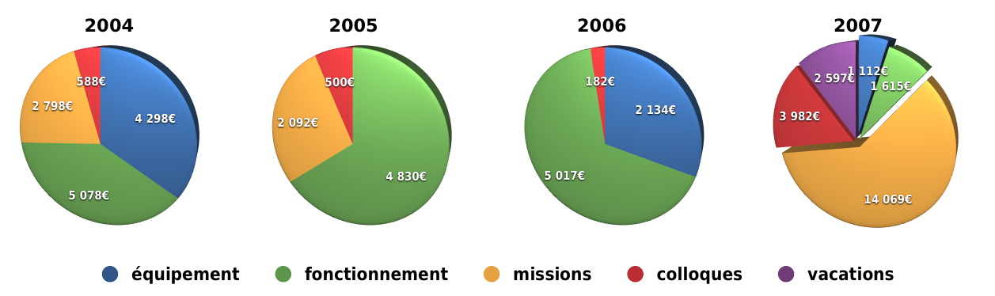
Budget : dépenses sur crédits universités
Répartition par type de dépense

Slide 54
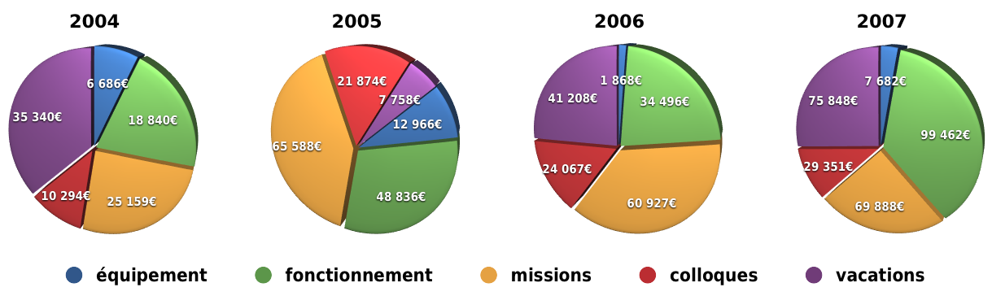
Budget : dépenses sur crédits programmes
Répartition par type de dépense

